Slide 1
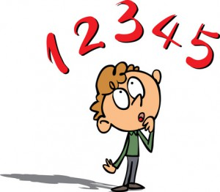
Значение чисел.
Учитель математики СОШ №6 п.Новый Колбина Л.В.

Slide 2
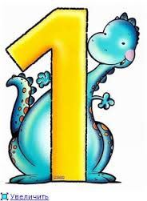
Единица
Этим числом управляет солнце. Люди, рожденные под знаком единицы, обладают огромной внутренней энергией. Они напористые, жизнерадостные, уверенные в себе и целеустремленные. Хотя, их стремление добиться своего иногда бывает излишним. Они способны идти по головам.

Slide 3
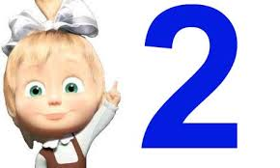
Двойка.
Это число находится под влиянием Луны. Нумерология чисел наделила людей, рожденных под этим числом, уравновешенностью и миролюбием. Они очень дипломатичные, общительные и добрые. Но есть и обратная сторона медали, люди двойки бывают неуверенными в себе и нерешительными.

Slide 4

Тройка.
Покровитель этого числа – планета Марс. Люди этого числа очень оптимистичны, стремительны, настойчивы, при этом они добры, искренни и отзывчивы. Порой они могут быть слишком доверчивы и наивны. А внутренняя энергия лишает их усидчивости и умения концентрироваться.

Slide 5
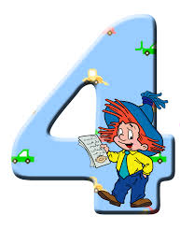
Четверка.
Это число управляется Меркурием. Люди, рожденные под этим числом, очень общительны и разносторонни. Они умны, интересны, обладают хорошим чувством такта. Но порой им свойственна мелочность, которая берет свое начало с постоянного стремления к порядку.

Slide 6
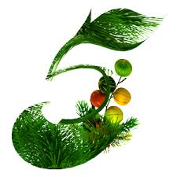
Пятерка.
Юпитер покровительствует этому числу. Люди Юпитера обладают большим авторитетом в обществе, они независимы и своенравны. Они всегда руководствуются только личным опытом. Самоуверенность делает их непредсказуемыми и вспыльчивыми. Порой они не брезгуют лицемерием.

Slide 7
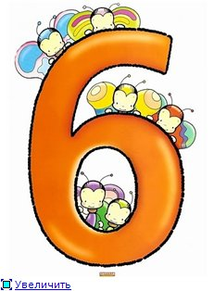
Шестерка.
Это число взяла под свою опеку Венера. Рожденные под знаком шестерки – это очень милые и привлекательные люди. Их жизнь всегда полна любви. Они добрые и искренние, всегда готовы выслушать человека и помочь ему. Но не стоит злоупотреблять их добротой. Предательство и обман могут спровоцировать сильную ненависть в их душе и превратить милого человека в злейшего врага.

Slide 8
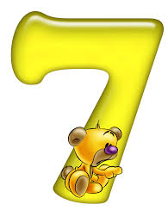
Семерка.
Семеркой управляет планета Сатурн. Эта планета наделила людей рожденных под знаком семь оригинальностью и склонностью к искусствам. А ещё они независимы и склонны анализировать все вокруг. Они так стремятся к достижениям своих целей, что способны на подлость.

Slide 9
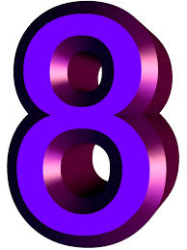
Восьмерка.
Этому числу покровительствует Уран. Нумерология цифр считает восьмерку – самой непредсказуемой. Люди этого число очень изменчивы, проницательны и дальновидны. Они утром могут быть очень бодрыми и активными, а к вечеру впасть в депрессию. Такие перемены настроения довольно сложно вытерпеть их близким.

Slide 10
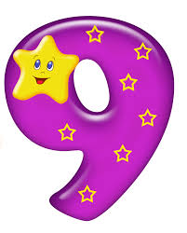
Девятка.
. Этим числом управляет Нептун. Люди-девятки – это неисправимые мечтатели и романтики. Они очень влюбчивы и открыты. Но долго страдать из-за любви неспособны, они быстро находят новый объект для страсти. Не стоит оставлять без внимания их ум.

